Slide 1
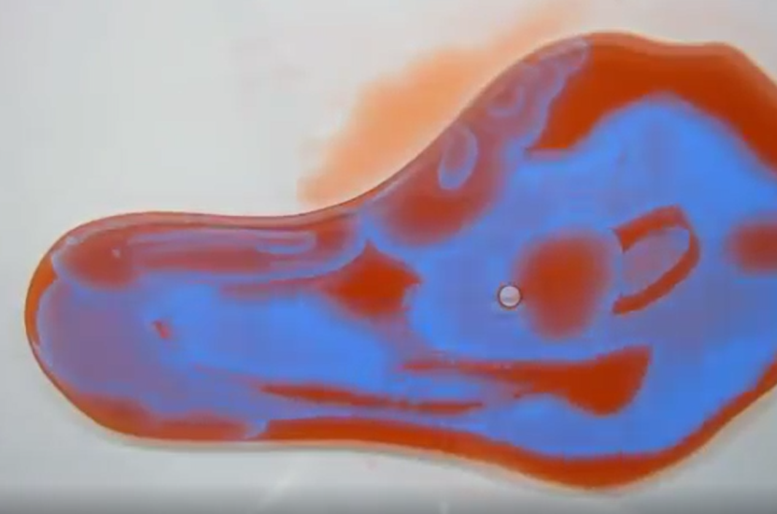
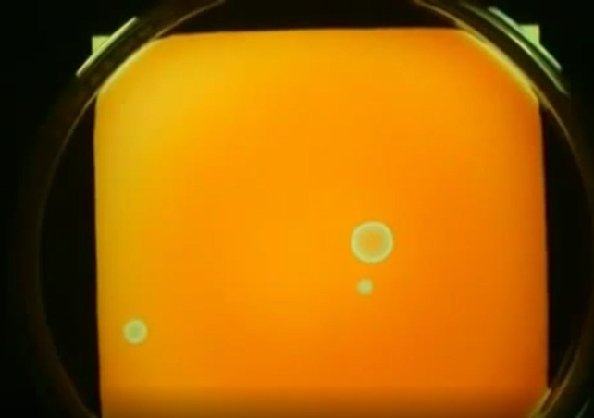
Часть вторая: “Колебания и волны.
Волновая оптика”
“В науке необходимо воображение. Она не исчерпывается целиком ни математикой, ни логикой, в ней есть что-то от красоты и поэзии”
М. Митчелл, 1860

Slide 2
Лекция 1. Свободные колебания простых одномерных осцилляторов
Раздел I. Колебания и волны
http://vega.phys.msu.ru/

Slide 3
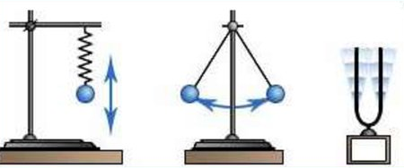
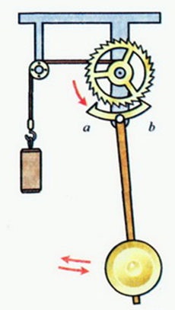
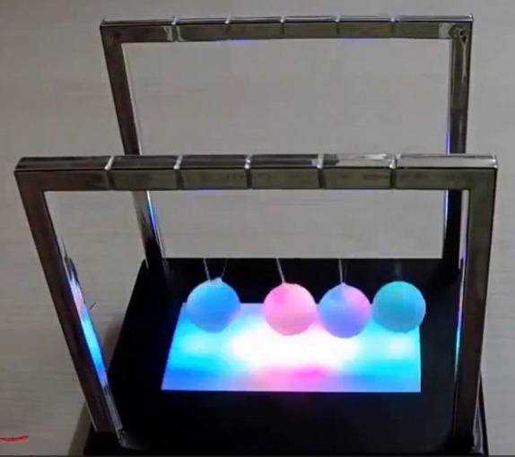
§ 1. Свободные незатухающие колебания простых систем (гармонический осциллятор)
Глава I. Свободные колебания
“oscillator”
1.1. Понятие о колебательных процессах (Какие бывают колебания?)
Маятник часов
«Физический маятник
«Маятник Ньютона»

Slide 4
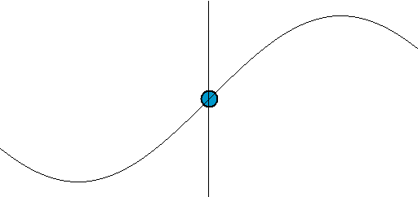
Колебания
???
4

Slide 5
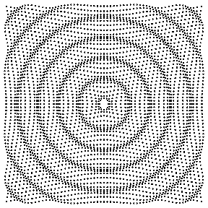
Колебания “бегут” – “Волны”
5

Slide 6
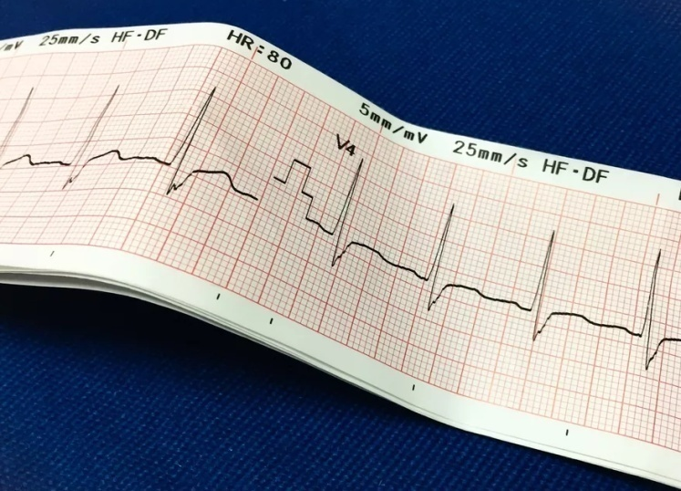
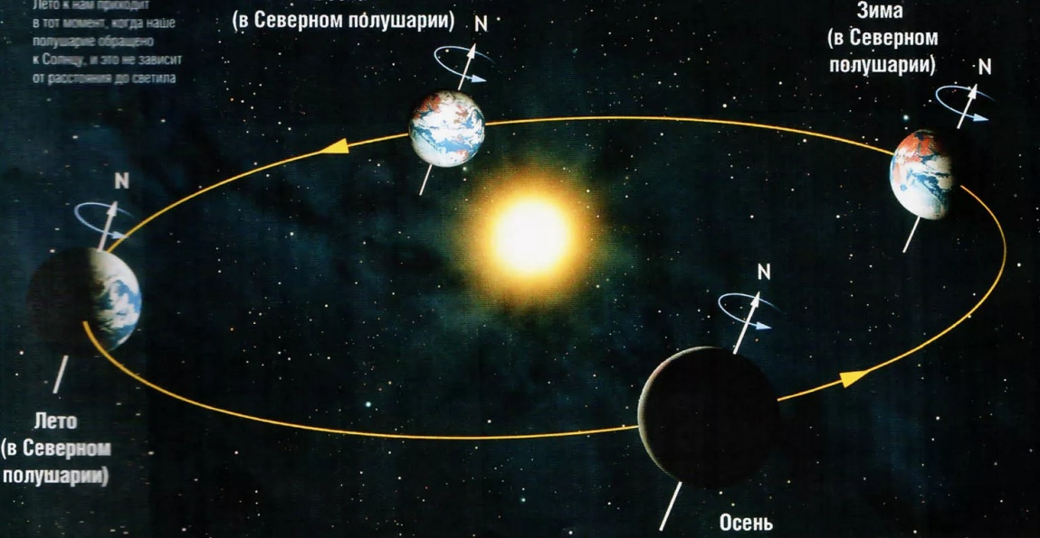
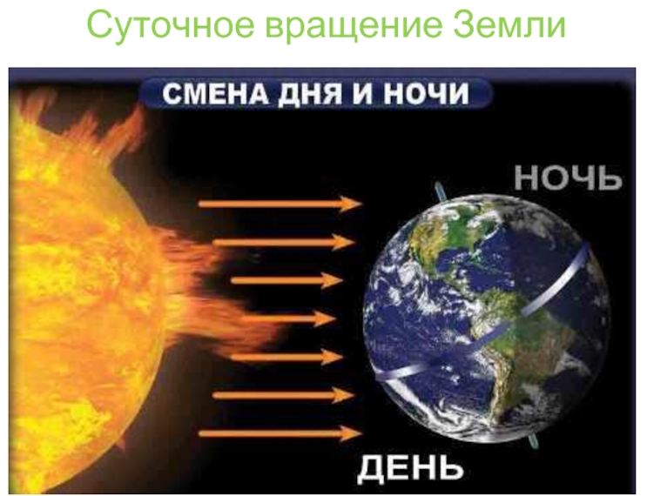
Колебания
???

Slide 7
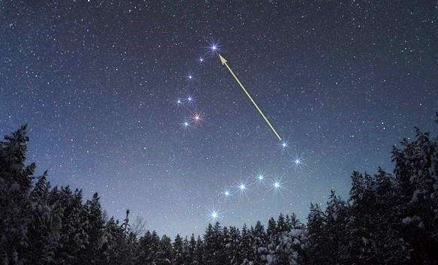
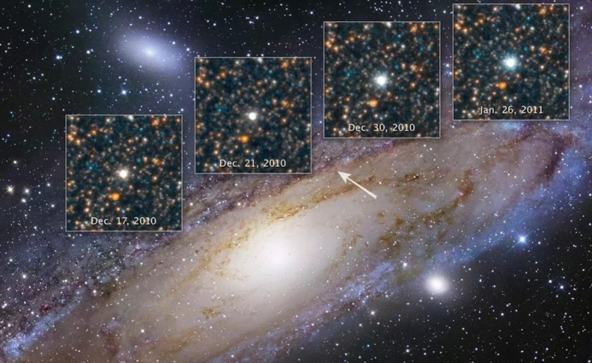
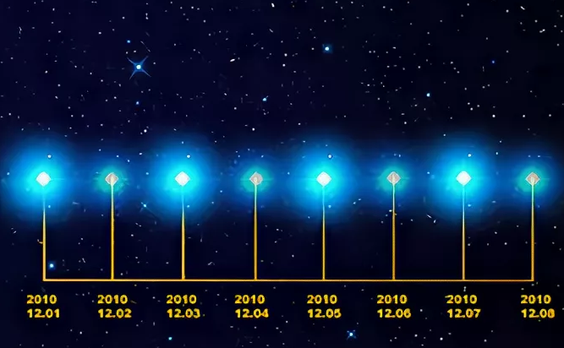
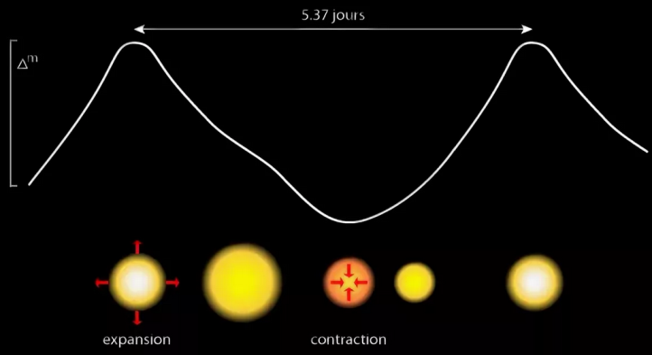
Цефеиды – пульсирующие звёзды
Пульсации блеска Полярной звезды
Дельта Цефея

Slide 8
Реакция Белоусова (1951 г.) – Жаботинского (теория)
Симон Шноль - История открытия: https://www.youtube.com/watch?v=Op066Iof2sE

Slide 9
Реакция Белоусова – Жаботинского

Slide 10
Волны при протекании реакции Белоусова - Жаботинского

Slide 11
Ещё волны …

Slide 12
“Опр.” Колебаниями называются процессы, обладающие в той или иной мере свойством повторяемости во времени
Замечания:
1. Почему так «расплывчато»?
…
?!
12

Slide 13
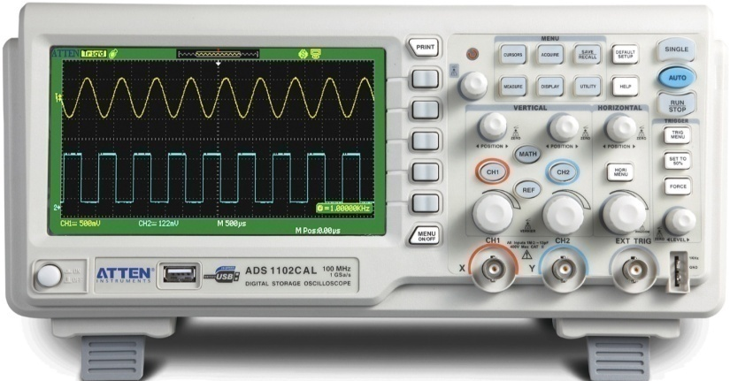
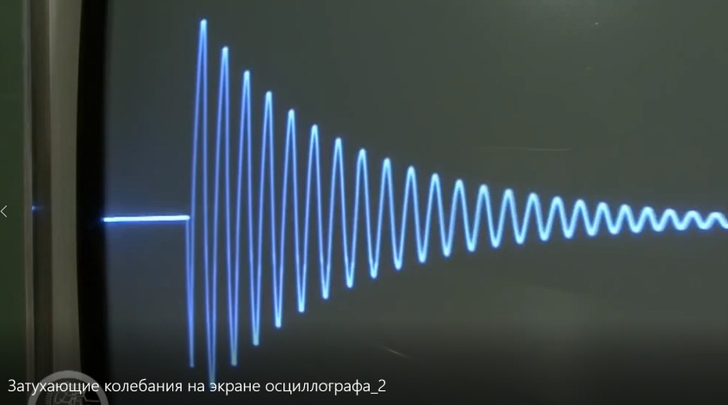
Гармонические
“Визуализация” колебаний
Осциллограф
«Затухающие»
13

Slide 14
“Разные” колебания
14

Slide 15
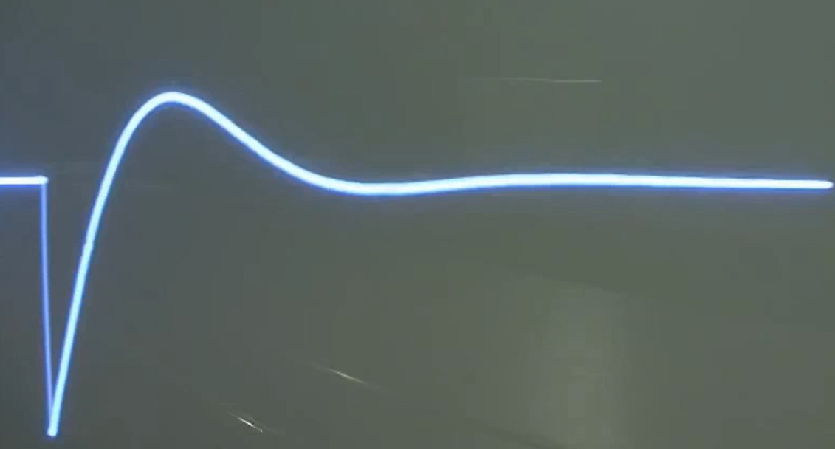
Апериодический режим -
“Релаксация”
15

Slide 16
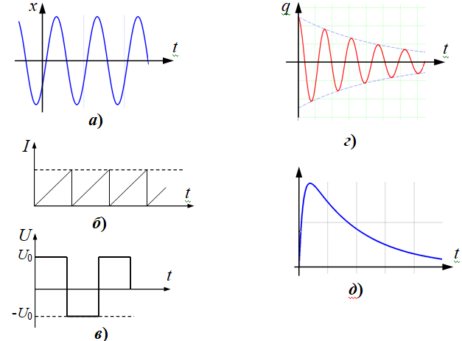
“Разные” колебания
x
q
I
α
α
U
U₀
-U₀
16

Slide 17
“Опр.” Колебаниями называются процессы, обладающие в той или иной мере свойством повторяемости во времени
Замечания:
1. Почему так «расплывчато»?
2. Какие-такие «процессы? Что там по оси … ?
x, , q, I, u, …, а ещё
, …
?!
“Кси”:
⇒ “теория колебаний”
3. “Классификация”
(какие бывают колебания) ??
17

Slide 18
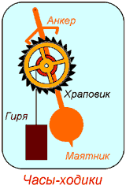
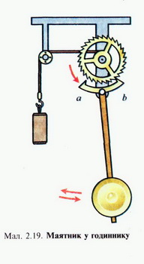
Анкерный механизм
Маятник часов

Slide 19
Анкерный механизм
19

Slide 20
4. «Одномерный осциллятор» /Свободные колебания
1.2. Модель гармонический осциллятор. “Кинематика” гармонических колебаний
(Опр.) Колебания называются гармоническими, если они происходят по закону синуса или косинуса:
cos ? →
или:
!!
∼
Какая «динамика» способна это обеспечить?:

Slide 21
1.3. Динамика гармонических колебаний. Примеры
F_{x} ∼ x
«Квазиупругая / возвращающая сила»
(F_{x} = -kx)
Примеры простейших механических и электрических гармонических осцилляторов
Пример 1.3.1. Пружинный маятник
r
? Вязкость среды
m
k
0
x
X

Slide 22
Пример 1.3.2. Колебательный контур
R
I
+
C
ε_{si}
L
-
Уравнение гармонического осциллятора
Замечания:
Пример 1.3.3. «Вертикальный пружинный маятник»
Пример 1.3.4. Физический / Математический маятник
O
•
l
α
•
ц.т.
1. Собственная частота
?!
2. Амплитуда и начальная фаза
А и ϕ₀

Slide 23
W_{п}
1.4. Энергия гармонического осциллятора
Деформации нет
0
W_{к}
t
Скорость максимальна
0
t
W
W_{п}
W_{к}
W_{п} + W_{к}= const
W₀
подсказка:
t
t

Slide 24
^{*)} подсказка:
Энергия гармонического осциллятора
(на примере пружинного маятника)
Потерь нет – гармонические
!!
W_{п} + W_{к}= const

Slide 25
Полезные аналогии
Таблица 1.1.
Механический осциллятор | Электрический осциллятор
Смещение, x (или α) | Заряд, q
скорость, (или ) | Сила тока, I (или )
Потенциальная энергия | Энергия электрического поля конденсатора
Кинетическая энергия | Энергия магнитного поля катушки
масса, m | индуктивность, L
жёсткость пружины, k | величина, обратная электроёмкости конденсатора, 1/C
Сила (момент силы) | ЭДС

